Slide 1
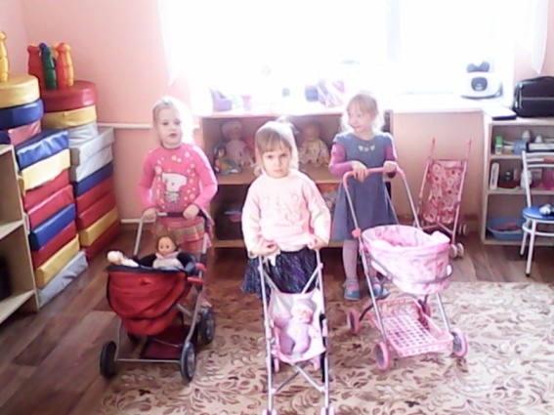
Муниципальное дошкольное образовательное учреждение детский сад №14 города Крымска муниципального образования Крымский район
Адаптация ребенка
к условиям детского сада
(рекомендации для родителей)
«доброта» и ее роль в жизни
Воспитатель средней группы Голдина А.Ю.
2014 г.

Slide 2
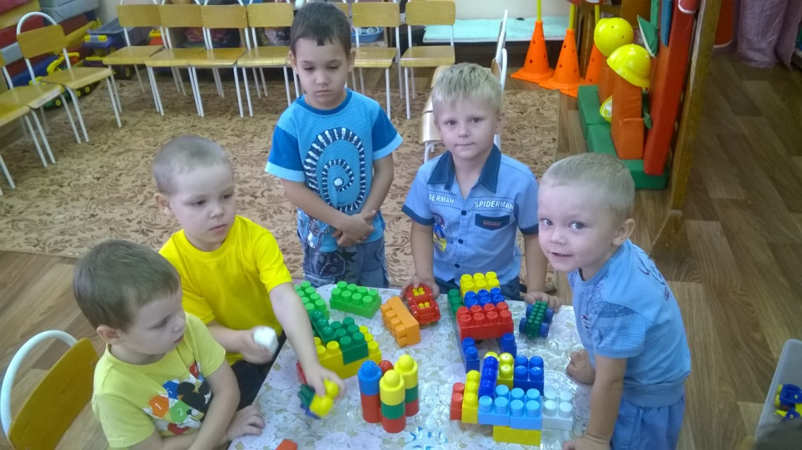
Адаптация
Адаптация – это приспособление организма к изменяющимся внешним условиям.
В привычную, сложившуюся жизнь ребенка буквально врываются следующие изменения:
- четкий режим дня;
- отсутствие родных рядом;
- постоянный контакт со сверстниками;
- необходимость слушаться и подчиняться незнакомому до этого человеку;
- резкое уменьшение персонального внимания.

Slide 3
Причины тяжелой адаптации к условиям дошкольного учреждения
1
Отсутствие в семье режима, совпадающего с режимом детского сада
2
Наличие у ребенка своеобразных привычек
3
Неумение занять себя игрушкой
4
5
Несформированность элементарных культурно-гигиенических навыков
Отсутствие опыта общения с незнакомыми людьми

Slide 4
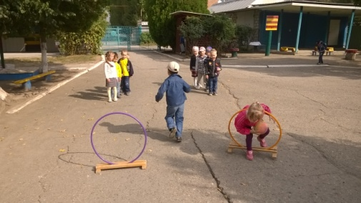
Ошибки родителей, которые затрудняют адаптацию ребенка
Чего нельзя делать ни в коем случае:
Нельзя наказывать или сердиться на малыша за то, что он плачет при расставании или дома при упоминании необходимости идти в сад! Помните, он имеет право на такую реакцию. Строгое напоминание о том, что «он обещал не плакать», – тоже абсолютно не эффективно. Дети этого возраста еще не умеют «держать слово». Лучше еще раз напомните, что вы обязательно придете.
Нельзя пугать детским садом («Вот будешь себя плохо вести, опять в детский сад пойдешь!»). Место, которым пугают, никогда не станет ни любимым, ни безопасным.

Slide 5
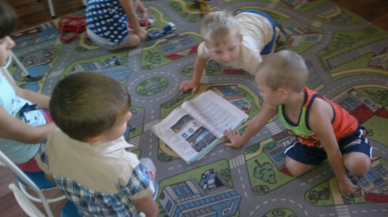
Ошибки родителей, которые затрудняют адаптацию ребенка
Нельзя плохо отзываться о воспитателях и саде при ребенке. Это может навести малыша на мысль, что сад – это нехорошее место и его окружают плохие люди. Тогда тревога не пройдет вообще.
Нельзя обманывать ребенка, говоря, что вы придете очень скоро, если малышу, например, предстоит оставаться в садике полдня или даже полный день. Пусть лучше он знает, что мама придет не скоро, чем будет ждать ее целый день и может потерять доверие к самому близкому
человеку.

Slide 6
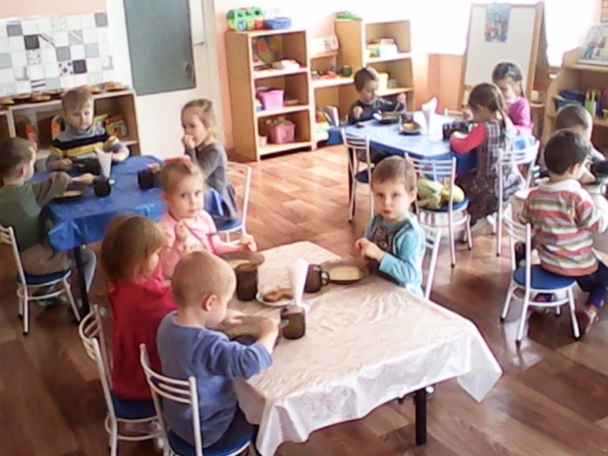
Как подготовить ребенка к поступлению в детский сад?
Детям, имеющим навыки
самостоятельности. Это одевание
(хотя бы в небольшом объеме),
«горшечный» этикет,
самостоятельное принятие пищи.
Если ребенок это все умеет, он не
тратит силы на то, что бы срочно
этому учиться, а пользуется уже
сложившимися навыками.
За месяц до посещения сада родители должны начать приводить домашний режим ребенка в садовский, какой его ждет в детском саду.
Для того, что бы легко встават
утром, лучше лечь не позже 20.30.
Детям чей рацион приближен к садовскому: если ребенок видит более или менее привычную пищу, он быстрее начинает кушать в саду, а еда и питье залог более уравновешенного состояния. Основа рациона составляют: каши, творожные запеканки и омлет, различные котлеты ( мясные, куриные, рыбные), тушеные овощи и супы.

Slide 7
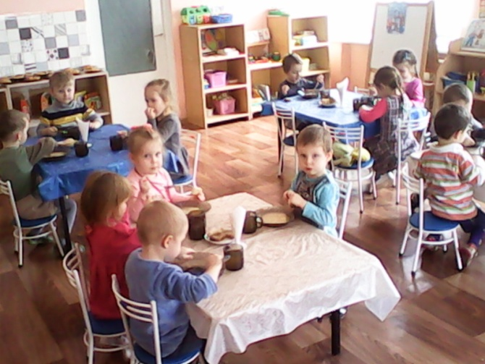
Как успешно пройти период адаптации ребенка к детскому саду.
Прежде всего вы сами должны быть психологически готовы к расставанию, успокойтесь и не нервничайте.
Привести домашний режим в соответствие с режимом дня группы детского сада, в которую будет ходить ребенок.
Познакомиться с меню детского сада и ввести в рацион питания малыша новые для него блюда.
Обучайте ребенка дома всем необходимым навыкам самообслуживания: умываться, вытирать руки; одеваться и раздеваться; самостоятельно кушать, пользуясь во время еды ложкой; проситься на горшок.

Slide 8
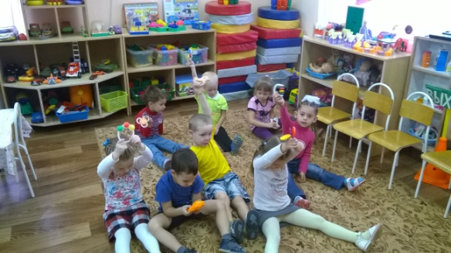
Как успешно пройти период адаптации ребенка к детскому саду.
Расширяйте "социальный горизонт" ребенка, пусть он привыкает общаться со сверстниками на детских игровых площадках, ходить в гости к товарищам, оставаться ночевать у бабушки, гулять по городу и т.д. Имея такой опыт, ребенок не будет бояться общаться со сверстниками и взрослыми.
Необходимо сформировать у ребенка положительную установку, желание идти в детский сад. Малышу нужна эмоциональная поддержка со стороны родителей: чаще говорите, ребенку, что Вы его любите, обнимайте, берите на руки. Избегайте обсуждения при ребенке волнующих Вас проблем, связанных с детским садом.
В первый день лучше прийти на прогулку, так как на прогулке (в игре) малышу проще найти себе друзей, познакомиться с воспитателем. В детский сад можно брать с собой любимую игрушку.
Планируйте свое время так, чтобы в первый месяц посещения ребенком детского сада у Вас была возможность не оставлять его на целый день. Первые недели посещения детского сада должны быть ограничены от1,5- 2 часами, позже можно оставить малыша до обеда, в конце месяца приводить малыша на целый день.
«доброта» и ее роль в жизни

Slide 9
Правила поведения взрослых в период адаптации
В присутствии ребенка избегайте критических замечаний в адрес детского сада и его сотрудников.
Старайтесь не нервничать, не показывать свою тревогу.
В выходные дни не меняйте резко режим дня ребенка.
Постоянно обращайте внимание на отклонения в поведении и здоровье малыша.
Не отучайте от вредных привычек в период адаптации.
Создайте спокойную, бесконфликтную обстановку в семье.

Slide 10
Правила поведения взрослых в период адаптации
Одевайте ребенка в сад опрятно, в соответствии с температурой воздуха в группе.
Эмоционально поддерживайте малыша: чаще обнимайте, поглаживайте, называйте ласковыми именами.
Будьте терпимее к капризам.
Не наказывайте, «не пугайте» детским садом, забирайте вовремя.
Когда ребенок привыкнет к новым условиям, не принимайте его слез при расставании всерьез – это может быть вызвано просто плохим настроением.

Slide 11
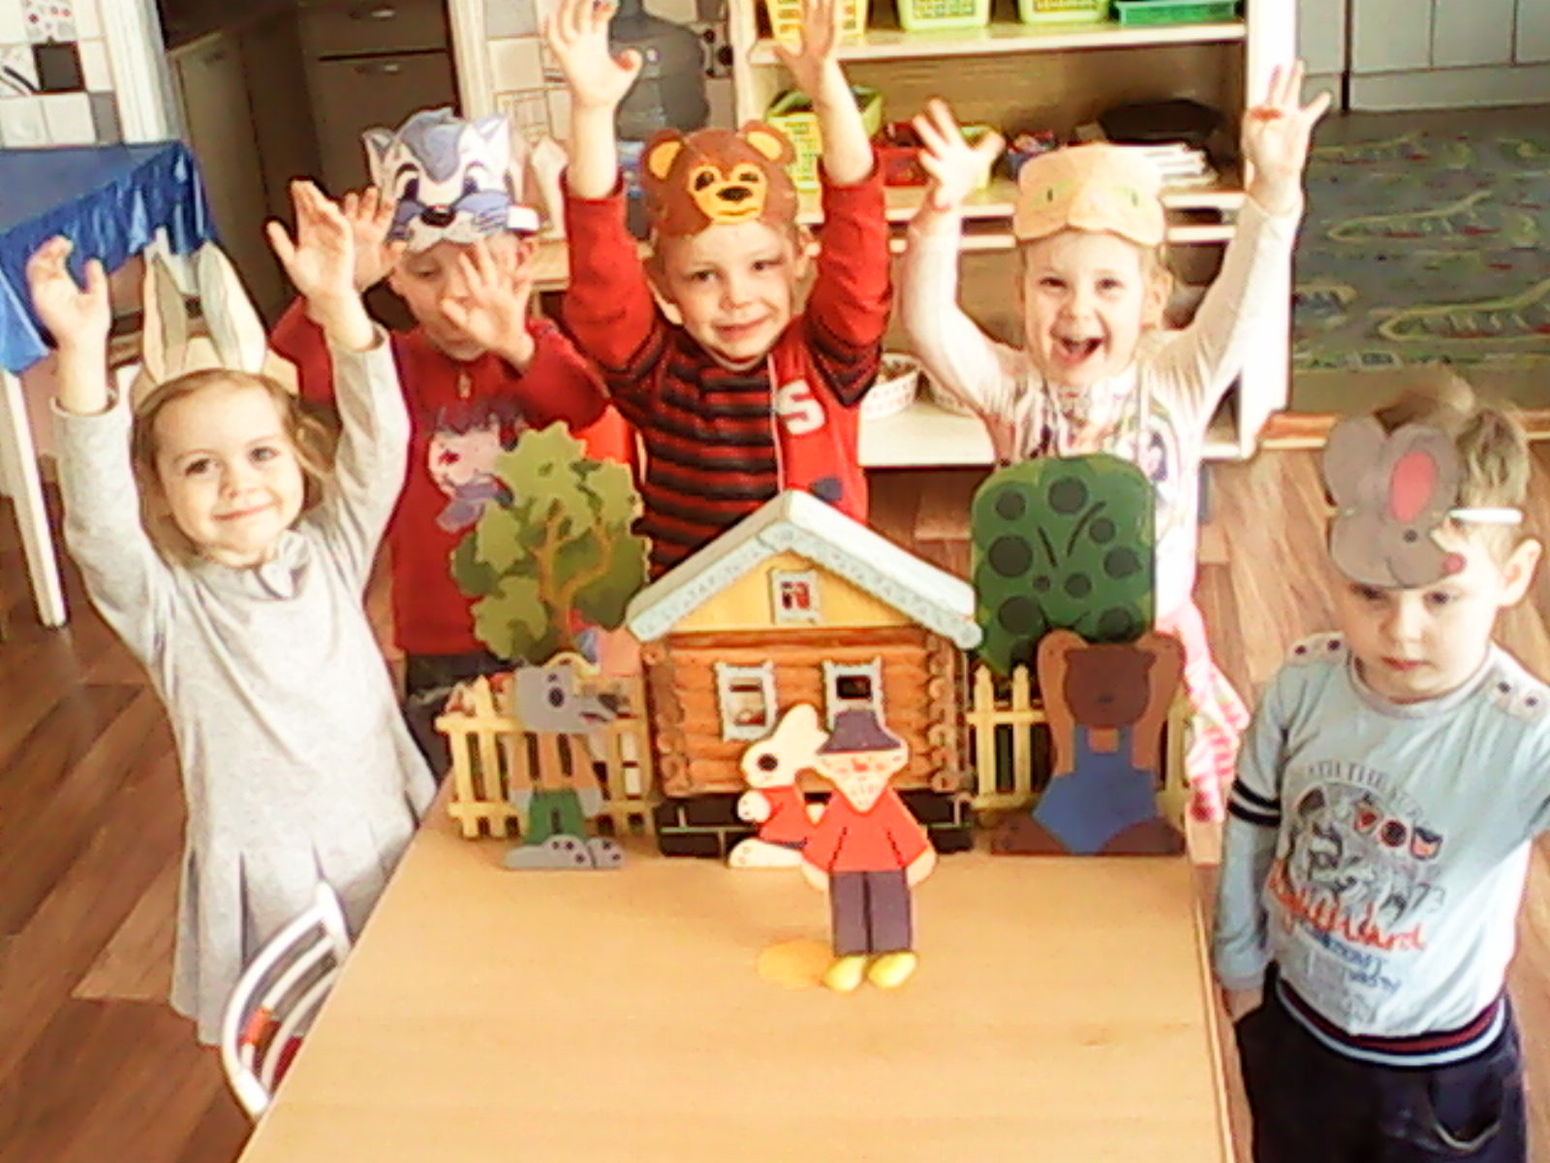
Маленькие советы родителям

Slide 12
Проснувшись утром, говорите малышу: "Доброе утро!" И не ждите ответа. Начните день с улыбки, бодро, а не с замечаний и ссор.
Не расставайтесь с ребёнком в ссоре. Сначала помиритесь с ним, а потом идите по своим делам.
Когда Вы ругаете ребёнка, не употребляйте выражений "Ты всегда…", "Ты вообще…" Ваш ребёнок вообще и всегда хороший, он лишь сегодня сделал что-то не так. Об этом и нужно говорить.
В спорах с ребенком иногда уступайте, чтобы им не казалось, будто они вечно не правы. Этим Вы и детей научите уступать, признавать ошибки и поражения.
Как бы Вы ни устали, постарайтесь поменьше жаловаться детям. Жалуясь, Вы учите их жаловаться, а не жалеть

Slide 13
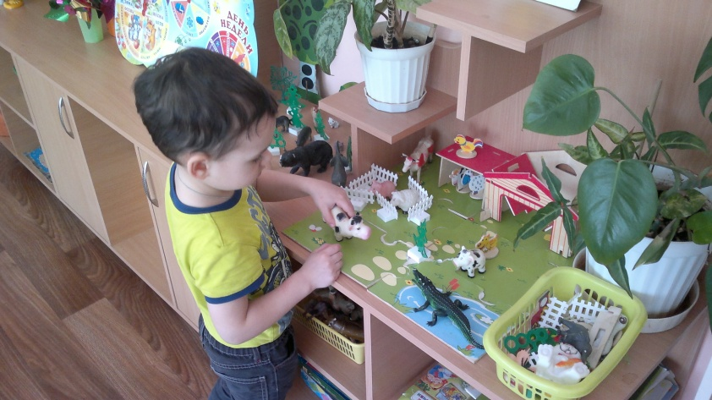
Помните, у маленьких детей
ещё не развито чувство юмора.
Вы пошутили, а ребёнок
обиделся. Чувство юмора
придёт со временем.
Мы не хозяева жизни своих детей, мы не можем знать их судьбы. Мы даже не можем до конца знать, что хорошо, а что плохо для их будущего. Поэтому будьте осторожны во всех решениях, которые могут повлиять на жизненный путь ребёнка.
Бывает так: папа утром уходит - сын ещё спит, приходит - сын уже спит. А в воскресенье - на рыбалку. Но хотя бы после рыбалки спросите сына: "Как дела?"
Когда папа приходит домой раньше мамы, он может предложить детям: "Давайте наведём в доме порядок. Мама придёт и удивится: "Кто это всё убрал?" А мы скажем: "Не знаем, наверное, это гномики".
Старайтесь, чтобы ребёнок был привязан к дому, к тем стенам, в которых живёт семья. Возвращаясь домой, не забывайте сказать: "А всё-таки, как хорошо у нас дома!"
Никогда не попрекайте ребёнка ни возрастом: "Ты уже большой…", "А ещё мальчик..».

Slide 14
Правила общения с ребёнком
В ЛЕКСИКЕ ПО ВОЗМОЖНОСТИ ИЗБЕГАЙТЕ УПОТРЕБЛЕНИЯ:
Всех частиц не- ; приказных фраз; повелительного наклонения; глаголов "должен", "обязан", "нужно"; местоимений я, ты.
НЕ НАДО:
вставать на сторону людей, обвиняющих Вашего ребенка публично (лучше без посторонних, спокойно, с глубоким пониманием ребенка обсудить возникшую проблему и помочь ее решить); хвалить в присутствии ребенка других и ставить кого-либо в пример.
ПОМНИТЕ:
Телевизор, видео – не нянька, т.е. нужно вместе с Вашим ребенком смотреть передачи, это способствует снятию напряжения, волнения, восстанавливает и улучшает эмоциональный контакт с ребёнком, дает возможность корригировать восприятие услышанного.
От Вас ребенку необходимо как можно больше тактильных контактов: обнять, погладить, приласкать.
ТЕРПЕНИЕ, ТЕРПИМОСТЬ и всегда – ЛЮБОВЬ!!!

Slide 15
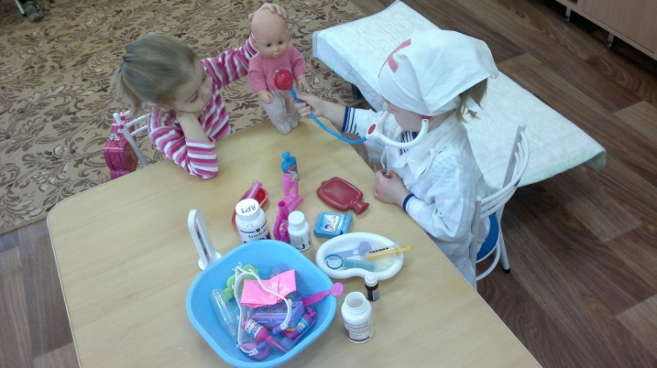
Правила общения с ребёнком
СТАРАЙТЕСЬ:
Не говорить с иронией и насмешкой; не делать постоянных замечаний, особенно мелочных;
не ругаться и не кричать на ребенка; не давать ребенку чувствовать себя плохим;
всегда быть с ребенком вежливым, теплым; не торопить и не подгонять ребенка;
как можно чаще высказывать одобрение, похвалу, эмоциональное приятие вашего ребенка, и не за что-то, а только потому, что это ваш ребенок, несмотря на все проблемы; как можно чаще подтверждать, демонстрировать свою любовь к нему: ведь это ВАШ ребенок;
не говорить ребенку, что вы его не любите или обиделись на него;
ТЕРПЕНИЕ, ТЕРПИМОСТЬ и всегда – ЛЮБОВЬ!!!

Slide 16
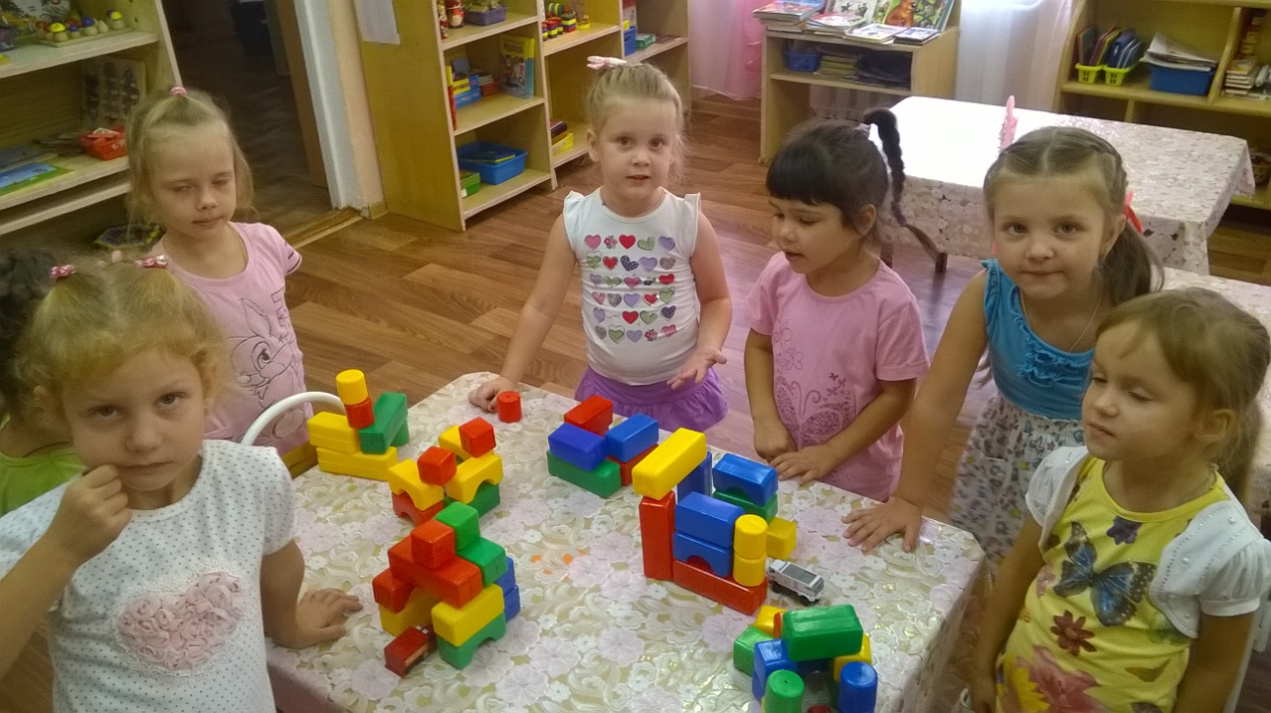
Уважаемые родители!
Адаптация ребенка в детском саду – это адаптация в первую очередь семьи. Прислушайтесь к советам работников детского сада, охраняйте нервную систему ребенка, окружайте его любовью. Только при таких условиях адаптация ребенка пройдет быстрее и легче.

Slide 17
Литература
Баданина Л. Организация адаптации родителей к детскому саду //Дошкольное воспитание 2007г. - №5
Заводчикова О.Г. Адаптация ребенка в детском саду _ М.:Просвещение, 2007г.
Теплюн С. А. «Улыбка малыша в период адаптации и дошкольное воспитание – 2006г. -№4.
Белкина А.В. Адаптация детей раннего возраста к условиям ДОУ.

